Slide 1
МУНИЦИПАЛЬНОЕ БЮДЖЕТНОЕ ДОШКОЛЬНОЕ ОБРАЗОВАТЕЛЬНОЕ УЧРЕЖДЕНИЕ«ДЕТСКИЙ САД» ОБЩЕРАЗВИВАЮЩЕГО ВИДА С ПРИОРИТЕТНЫМ ОСУЩЕСТВЛЕНИЕМ ДЕЯТЕЛЬНОСТИ ПО ПОЗНАВАТЕЛЬНО-РЕЧЕВОМУ НАПРАВЛЕНИЮ РАЗВИТИЯ ДЕТЕЙ №1 «КОЛОКОЛЬЧИК»
Педагогический проект
«Живем вместе»
ПОДГОТОВИТЕЛЬНАЯ ГРУППА
Автор: Пузина Н.В.
г. Ханты-Мансийск 2021г.

Slide 2
ВИД ПРОЕКТА:ПОЗНАВАТЕЛЬНО – ИГРОВОЙ; ПО ФОРМЕ ОРГАНИЗАЦИИ, ГРУППОВОЙ, ФРОНТАЛЬНЫЙ.
Актуальность проекта:
Как показали результаты психолого – педагогических исследований, в настоящие время увеличивается доля детей, у которых слабо сформированы навыки конструктивного взаимодействия. Проблема воспитания межличностных отношений между ребенком со взрослыми и сверстниками, одной из актуальных тем современной педагогики и психологии.

Slide 3
Проблемный вопрос
Проблема развития конструктивного общения дошкольников со сверстниками в процессе проживания в ДОУ остается актуальной, так как нет все дети способны конструктивно выстраивать межличностные взаимоотношения между людьми в силу ряда причин: особенности характера, индивидуальных особенностей личности, особенности восприятия жизненных ситуаций и множества других факторов.

Slide 4
Задачи проекта:
Задачи для детей:
1.Развивать у детей умение вступать в речевой контакт и активно участвовать в нем.
2.Развивать эмоционально-ценностное восприятие окружающего мира.
3. Познакомить с элементарными общепринятыми нормами и правилами поведения в социуме.
Задачи для родителей:
1. Вовлекать родителей в образовательный процесс.
2.Формировать навыки, умения организовывать совместную деятельность с детьми.
Задачи для воспитателя:
1. Создавать условия для приобщения воспитателей, детей и их родителей к основным социокультурным ценностям человека.
2.Обеспечить единство познавательного и эмоционально-нравственного развития старших дошкольников.
3. Способствовать созданию единого социокультурного контекста воспитания и общения в ДОУ и семье, повышать педагогическую культуру родителей.

Slide 5
Содержание
1. Паспорт проекта
2. Этапы реализации проекта
3. Результаты
4. Выводы
5.Список литературы

Slide 6
Формы работы
1.Занятия
2.Выставки
3.Музыкально- литературное развлечение
4.Художественное творчество
5.Тематические игры
6.ИКТ презентация
7.Игровые ситуации
8.Решение проблемных ситуаций
9.Игры и упражнения
10.Сюжетно-ролевые игры
11.Чтение художественной литературы
12. Продуктивная деятельность

Slide 7
Продукты проектной деятельности
1. Занятие по программе социокультурные истоки «Старание и терпение»
2.Открытое занятие «Наше настроение».
3. Оформление «Энциклопедии» «Народная мудрость».
4. Выставка «Герб моей семьи».
5. Музыкально-литературное развлечение по русской народной сказке «Репка».
6. Игра-путешествие на планету «СемьЯ».
7.Художественное творчество: «Куколки-столбушки».
Сроки реализации
Февраль-апрель

Slide 8
Игра – упражнение «Встреча в кругу» Рассерженные снежинки Рассерженные снежинки

Slide 9
Народное творчество

Slide 10
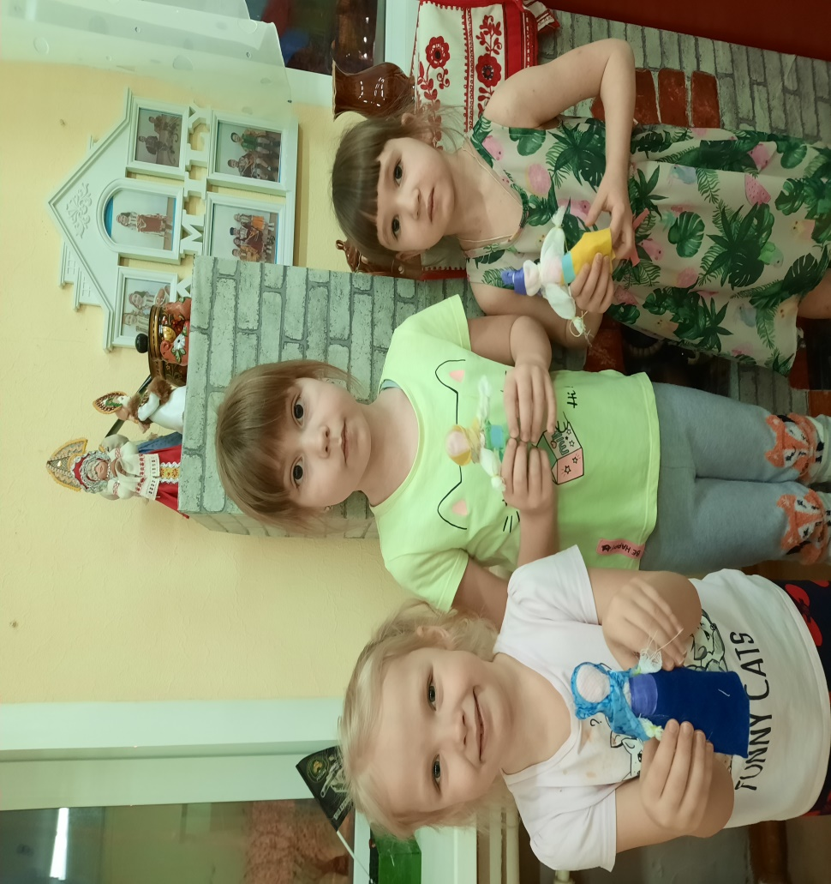
Изготовление куколок – столбушек

Slide 11
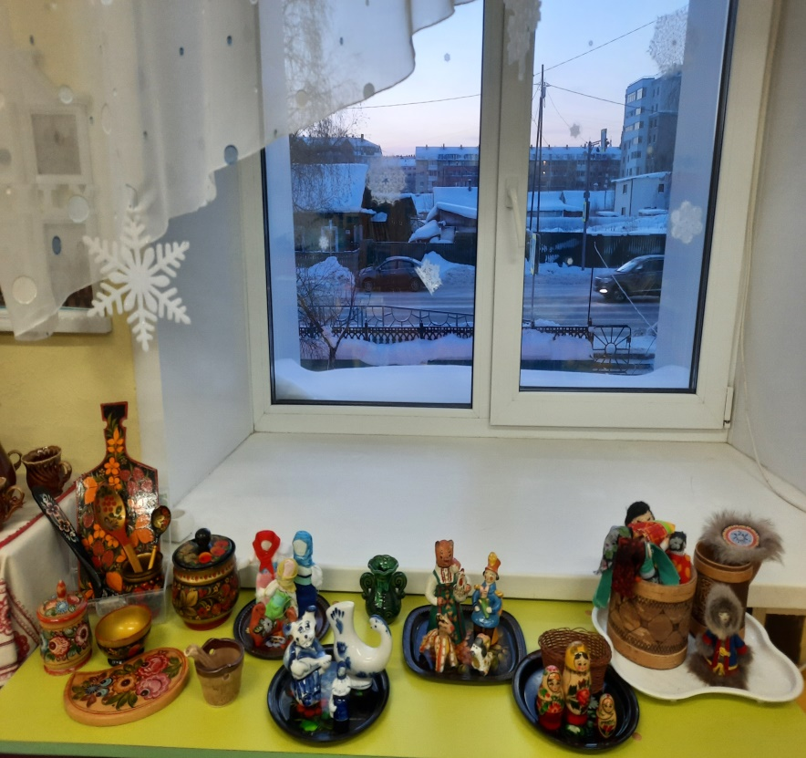
Выставка изделий народных промыслов России

Slide 12
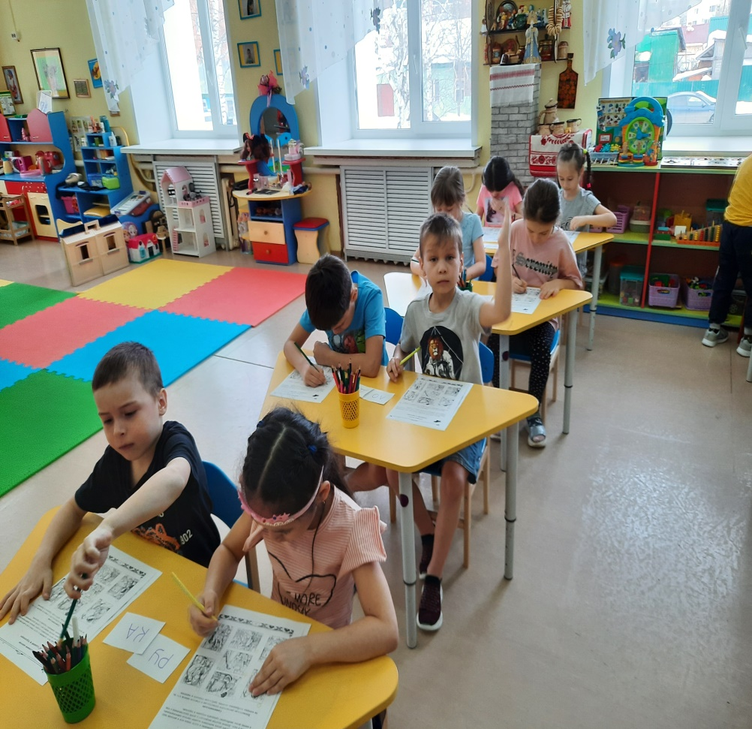
Занятие социокультурные истоки «Старание и терпение»

Slide 13
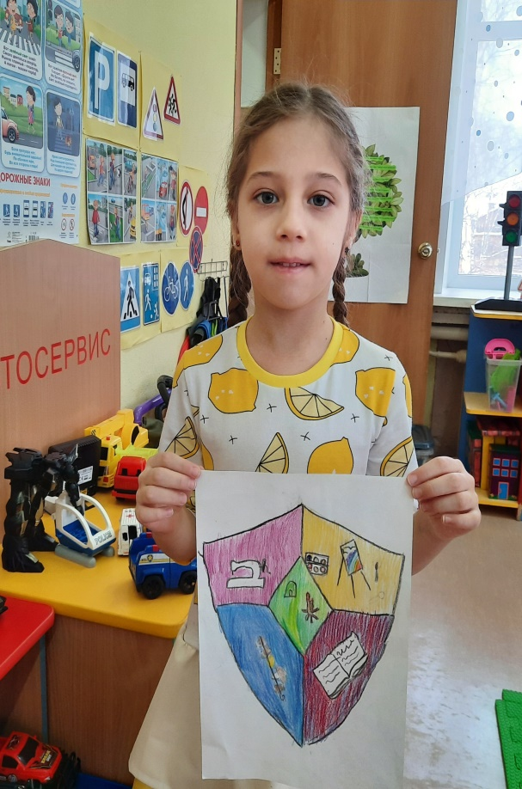
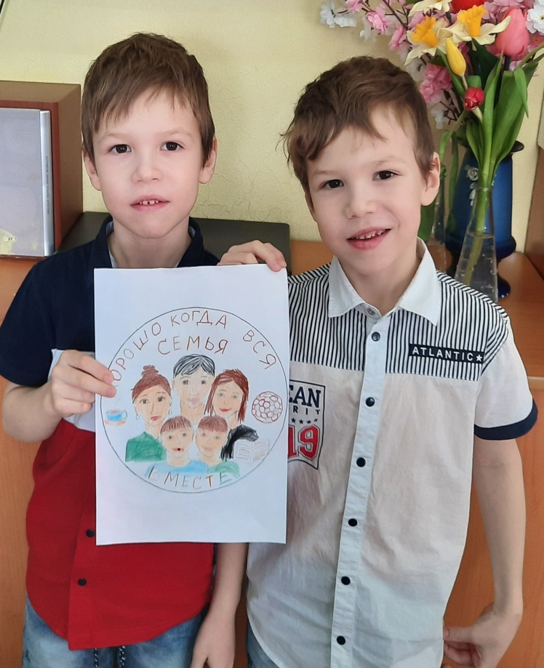
Выставка «Герб моей семьи»

Slide 14
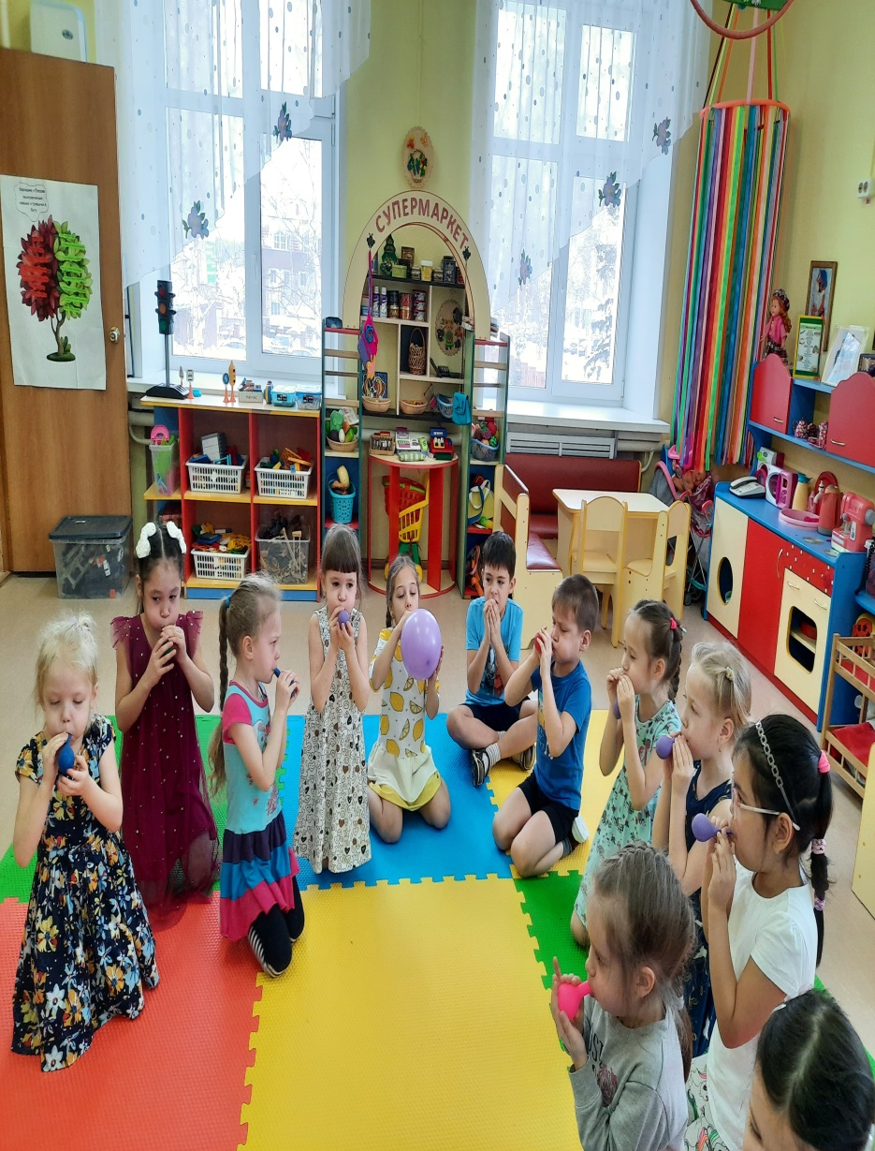
Упражнение «Рассерженные шарики»

Slide 15
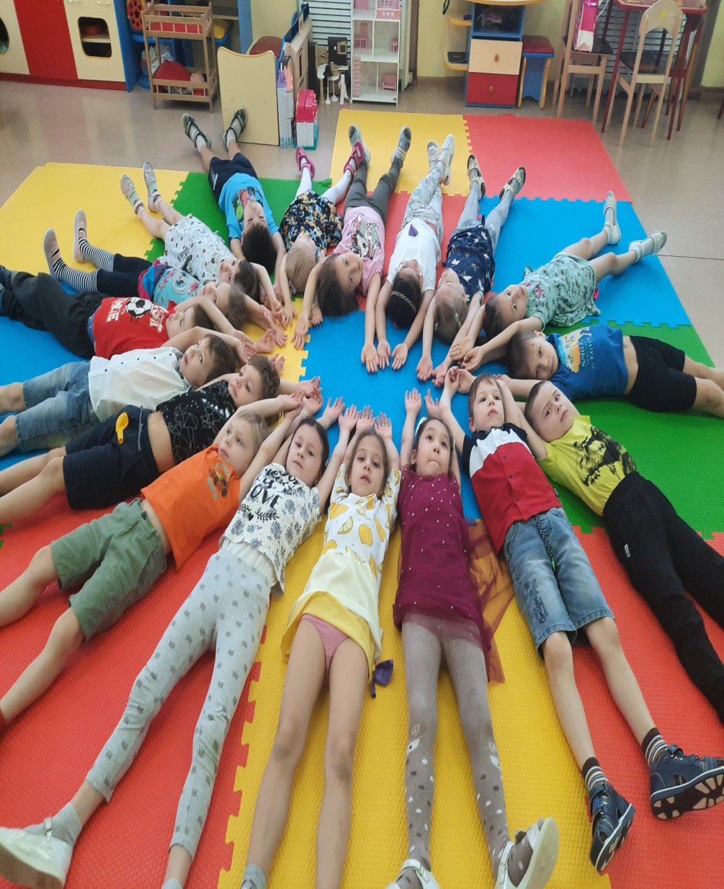

Slide 16
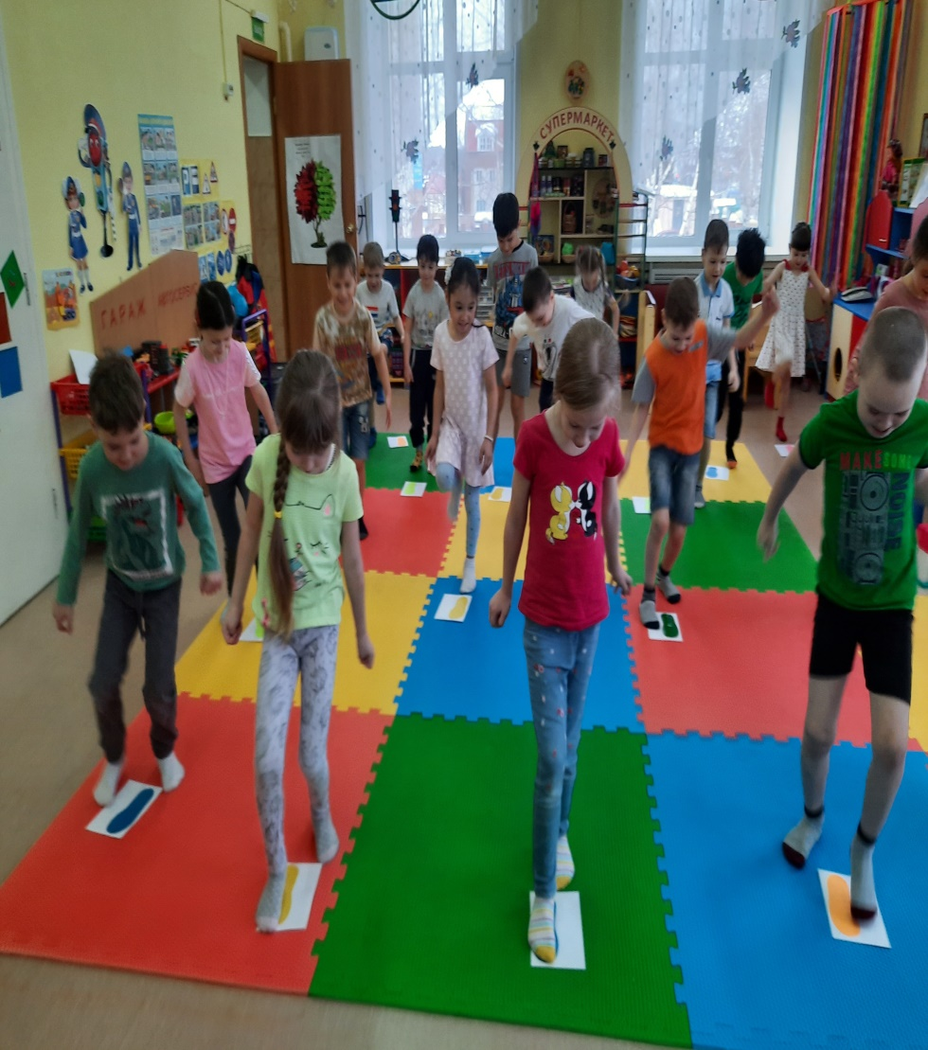
Упражнение «Ноги топают»

Slide 17
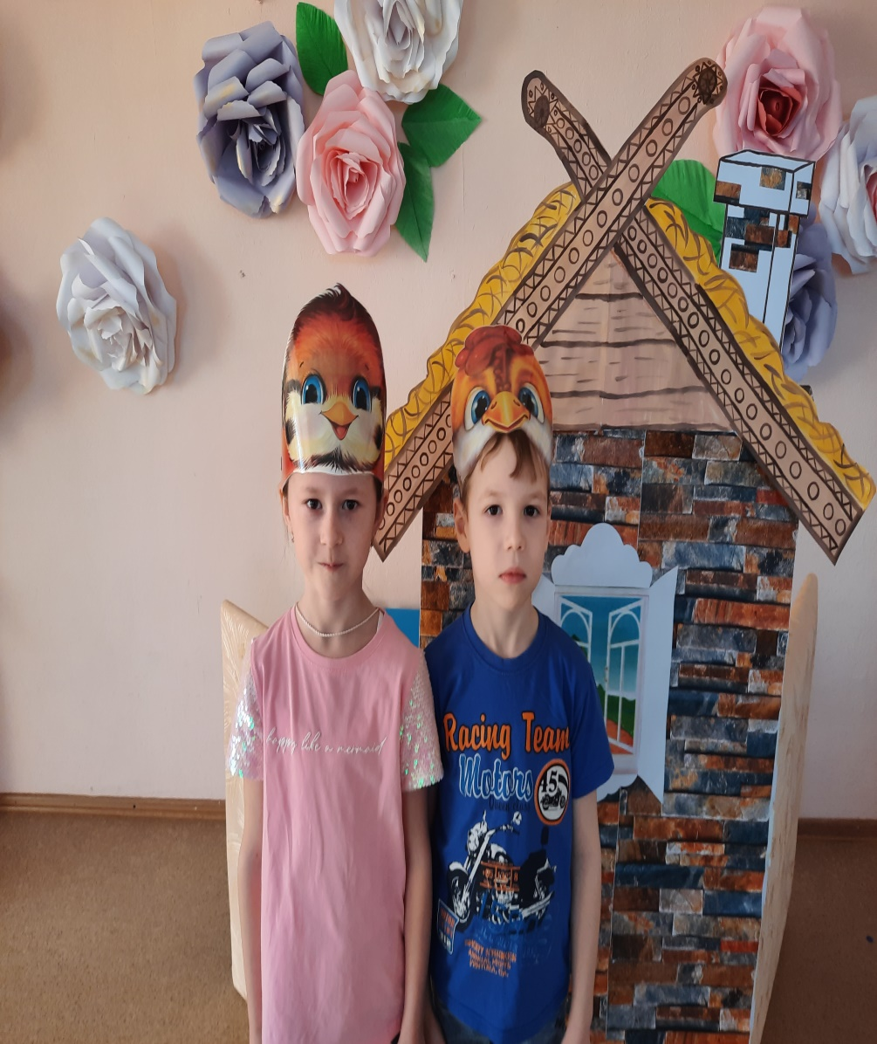
Инсценировка «Петушок и птичка»

Slide 18
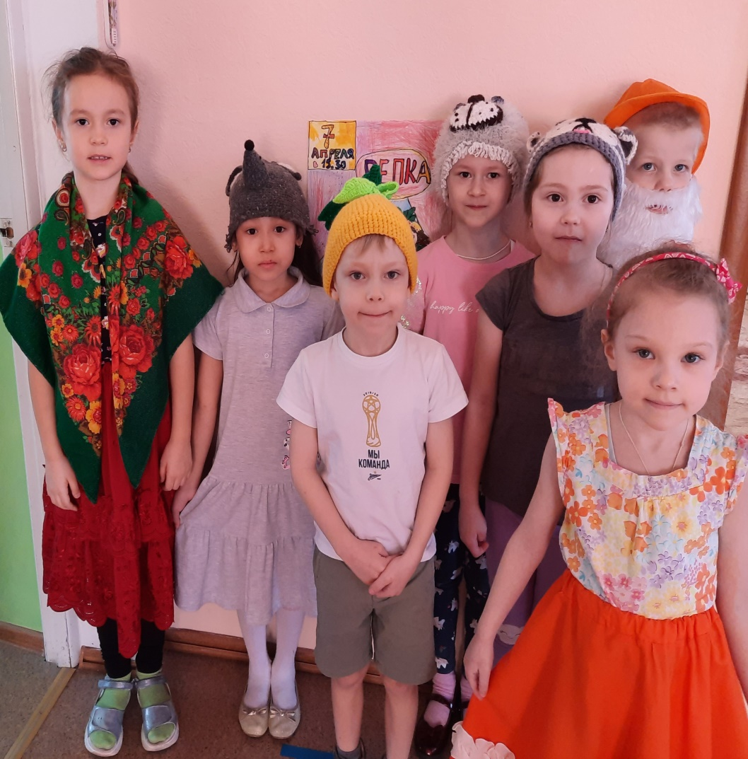
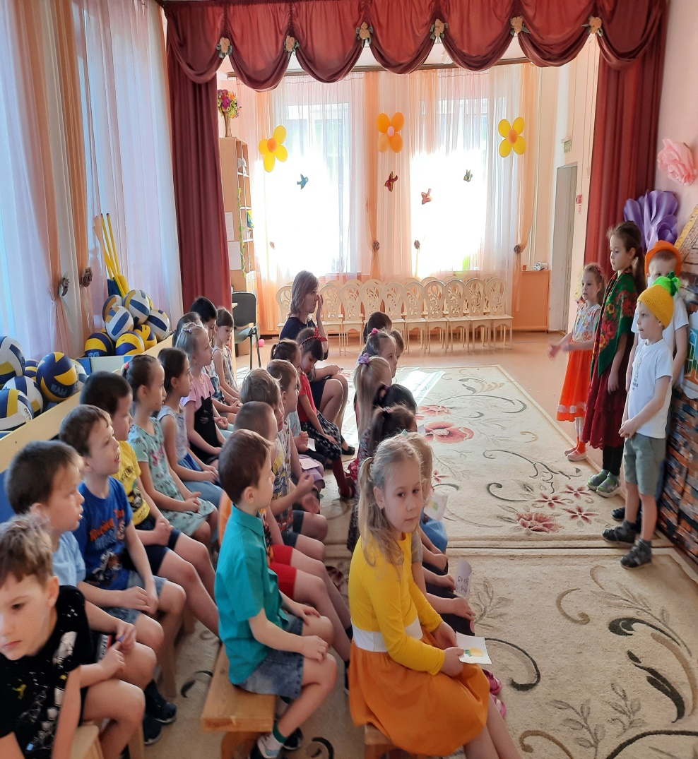
В гостях у сказки, развлечение по мотивам русской народной сказки «Репка»

Slide 19
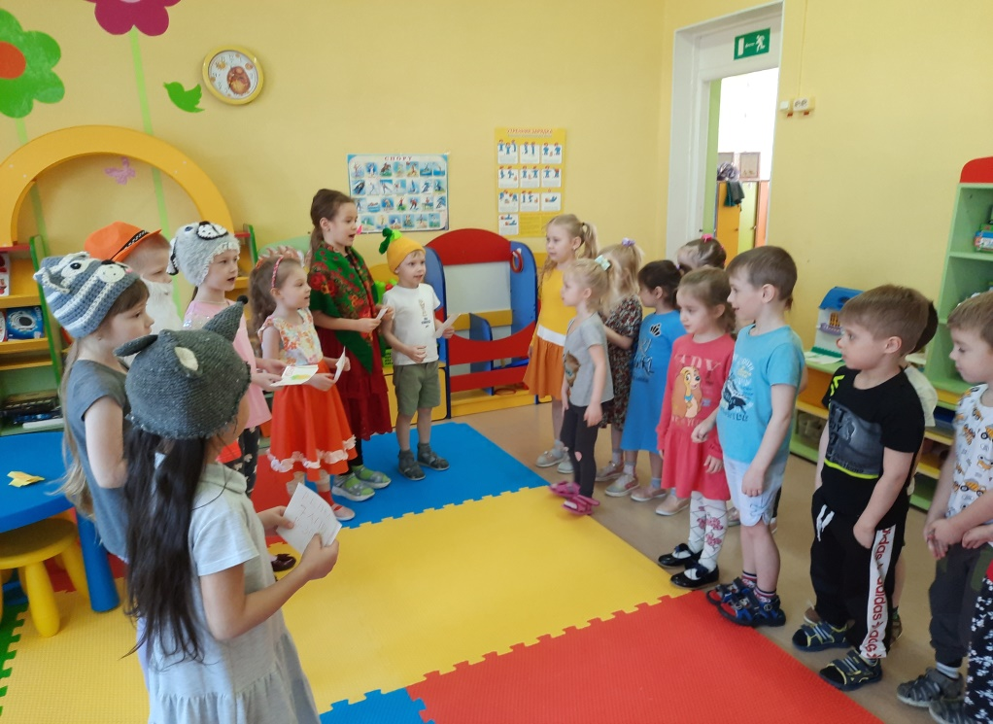
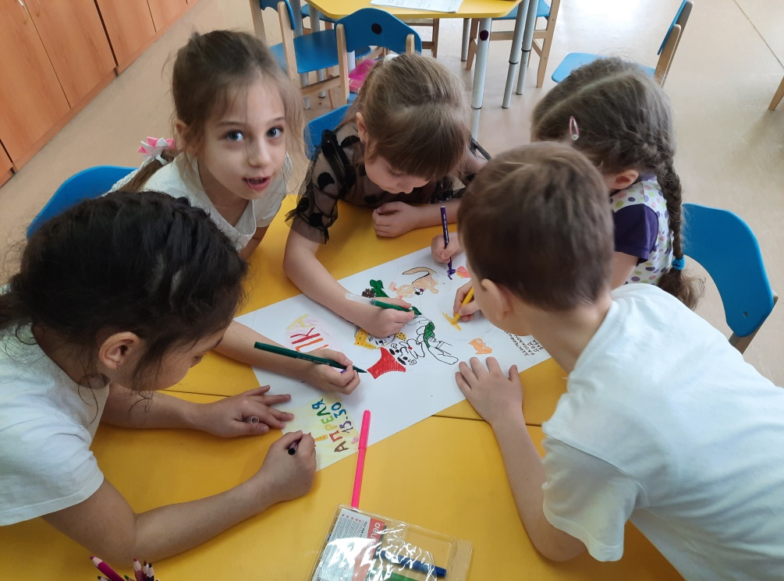
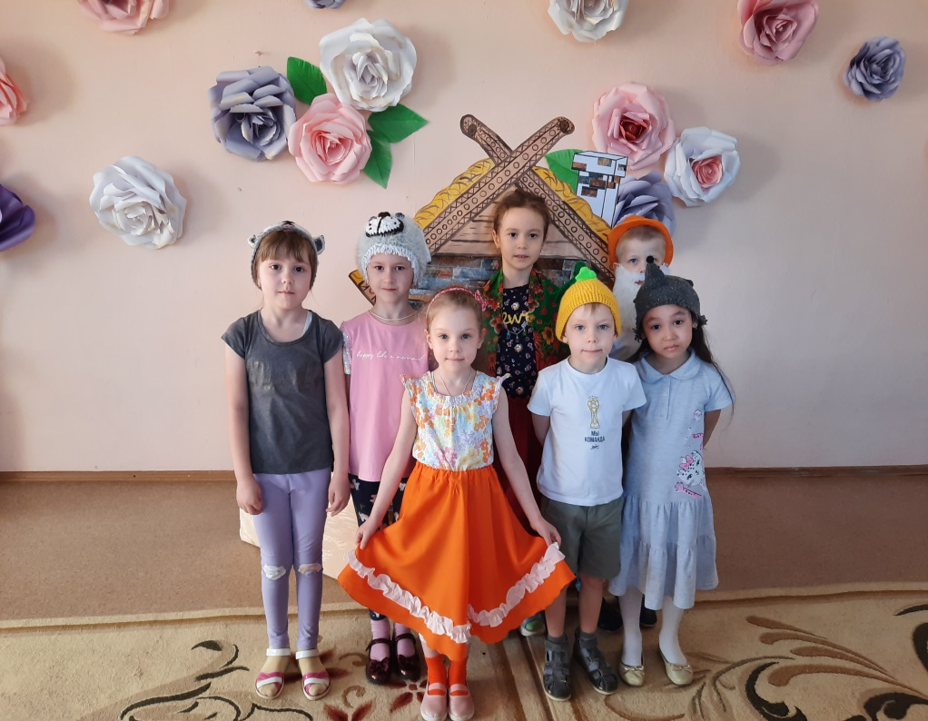

Slide 20
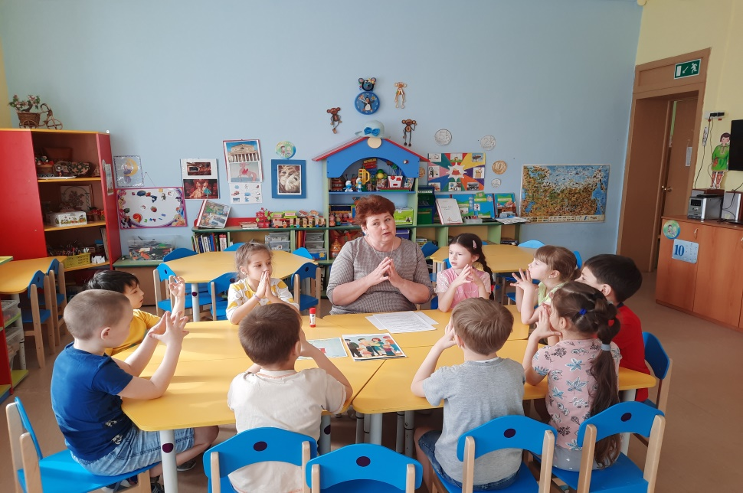
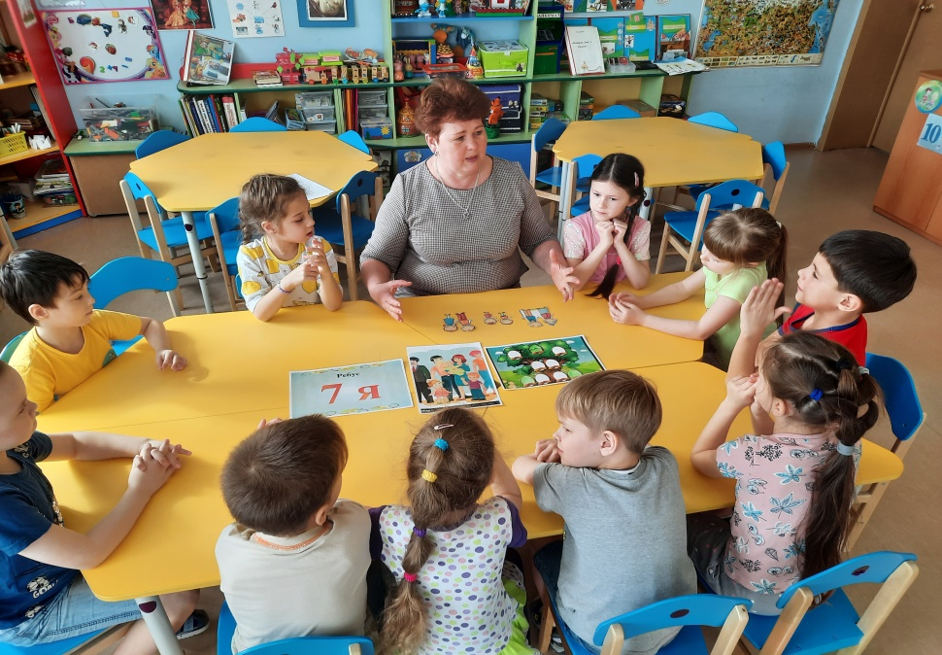
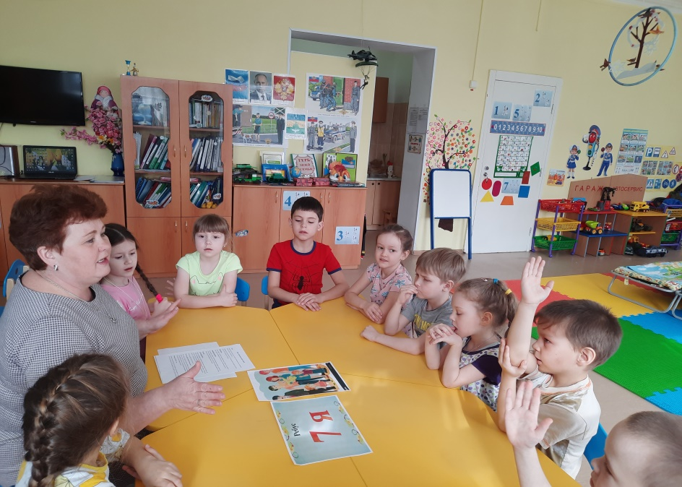
Игра – путешествие на планету «СемьЯ»

Slide 21
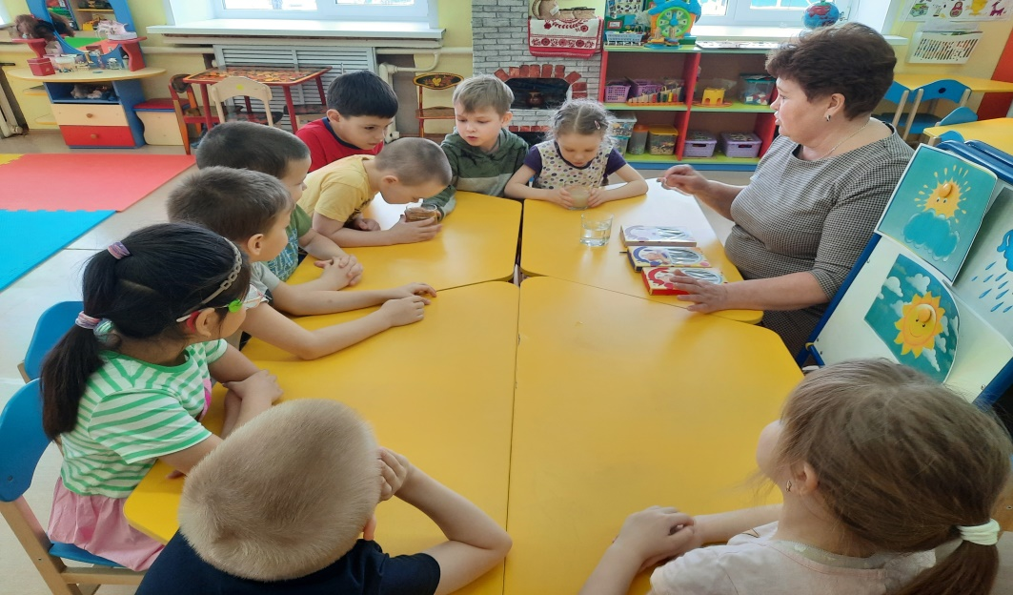
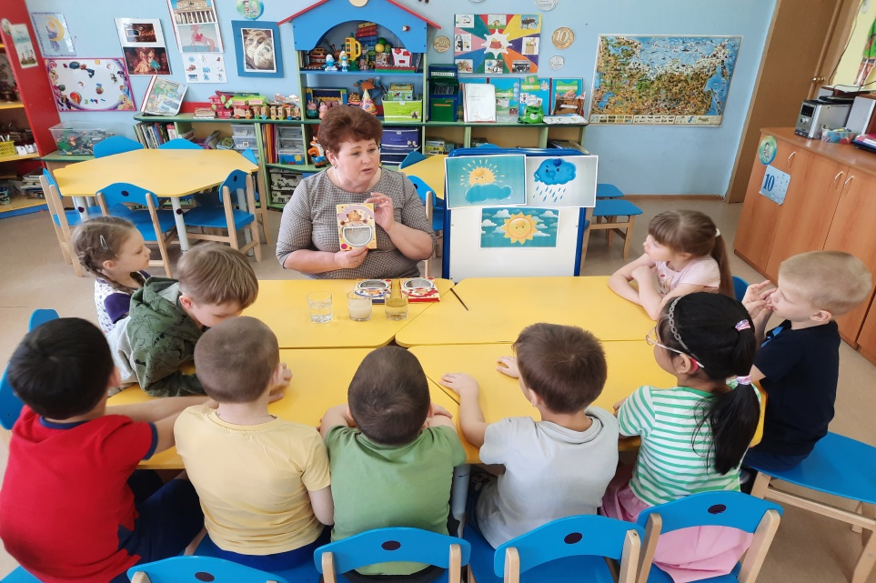
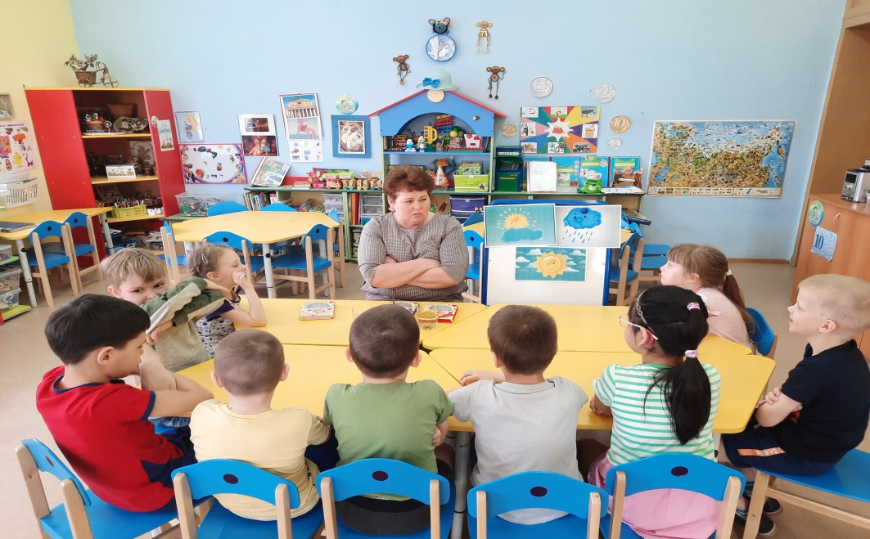
Игровое занятие «Наше настроение»

Slide 22
Спасибо за внимание

